Slide 1
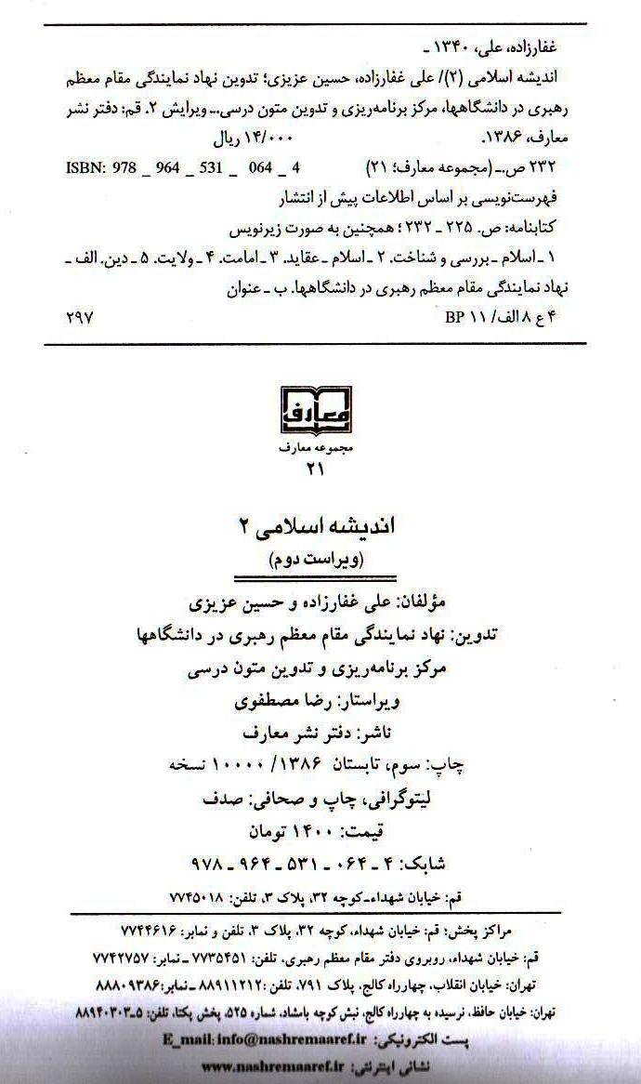
اندیشه اسلامی (2)

Slide 2
استاد: محمد سبحانی نیا

Slide 3
شناسه
رتبه علمی: استاد یار
تالیفات:
جوان وآرامش – جوان و اعتماد به نفس
بررسی مسائل جوانان - راه و رسم زندگی- راه و رسم بندگی – کارکرد دین در زندگی بشر- دعا شناسی-توبه تولدی دوباره – مهدویت و آرامش روان – اخلا ق و فرهنگ اقتصاد مقاومتی
ایمیل ارتباط با استاد:
sobhaninia41@yahoo.com

Slide 4
شناسه درس و آزمون
ارزشيابي
آزمون تستي
6 نمره
آزمون تشريحي
12 نمره
هر غيبت غير مجاز
1نمره
پاسخ به درس یا دوره آموزش مجازی 2 نمره
حضور در تمامی کلاسها 1 نمره
ارائه کنفرانس 2 نمره

Slide 5
1.وحی و پیامبری
.
.
مباحث اندیشه اسلامی2
2.امامت و رهبری
3.مرجعیت و ولایت در عصر غیبت

Slide 6
بخش اول
نبوت

Slide 7
نبوت عامه . مختص پيامبر خاصي نيست
مباحث نبوت دو بخش دارد
نبوت خاصه . در مورد پيامبر خاصي است
قانون (وحي)
عناصر نبوت
آورنده قانون (پیامبر)

Slide 8
اشاره
1.معناي لغوي وحي :
تفهيم
سرعت
1.معناي اصطلاحی وحي :
معنا و مفهوم وحي
تفهيم حقايق و معارف از سوي خدا به انسانهاي برگزيده ازراهي غير از راههاي عام

Slide 9
1.اشاره پنهاني :
فَأَوْحى‏ إِلَيْهِمْ أَنْ سَبِّحُوا بُكْرَةً وَ عَشِيّاً. (سوره مریم آیه11) حضرت زكريا به جای حرف زدن با اشاره مقصود خدا را می فهماند.
موارد استعمال وحي در قرآن

Slide 10
2. هدايت غريزي:
مانند :وحی به زنبور عسل
وَ أَوْحى‏ رَبُّكَ إِلَى النَّحْلِ أَنِ اتَّخِذِي مِنَ الْجِبالِ بُيُوتاً وَ مِنَ الشَّجَرِ وَ مِمَّا يَعْرِشُونَ. (نحل 68)
پروردگارت به زنبور عسل وحى (الهام غريزى) نمود كه از كوه و درخت و داربست ‏هايى كه‏مردم مى‏سازند، خانه‏هايى درست كن.
موارد استعمال وحي در قرآن

Slide 11
3. الهام يا وحى
غير رسالى
مانند وحی به مادر موسی
و أوحینا إلى أم‏ موسى أن أرضعیه فإذا خفت علیه فألقیه فى الیم‏ و لا تخافى و لا تحزنى إنا رادوه إلیک و جاعلوه من المرسلین؛
به مادر موسی وحی کردیم که او را شیر بده و آنگاه که ترسیدی او را به دریا بیفکن و نترس و اندوهگین مباش، ما او را سوی تو باز می گردانیم و از پیامبران قرار می دهیم.» ‏(قصص/ 7)
موارد استعمال وحي در قرآن

Slide 12
لطف حق
مادر موسی، چو موسی را به نیل در فکند، از گفتهٔ رب جلیل
خود ز ساحل کرد با حسرت نگاه گفت کای فرزند خرد بی‌گناه
گر فراموشت کند لطف خدای چون رهی زین کشتی بی ناخدای
گر نیارد ایزد پاکت بیاد آب خاکت را دهد ناگه بباد
وحی آمد کاین چه فکر باطل است رهرو ما اینک اندر منزل است
پردهٔ شک را برانداز از میان تا ببینی سود کردی یا زیان
ما گرفتیم آنچه را انداختی دست حق را دیدی و نشناختی
در تو، تنها عشق و مهر مادری است شیوهٔ ما، عدل و بنده پروری است
نیست بازی کار حق، خود را مباز آنچه بردیم از تو، باز آریم باز
سطح آب از گاهوارش خوشتر است دایه‌اش سیلاب و موجش مادر است
رودها از خود نه طغیان میکنند آنچه میگوئیم ما، آن میکنند
ما، بدریا حکم طوفان میدهیم ما، بسیل و موج فرمان می‌دهیم
پروین اعتصامی

Slide 13
تفاوت الهام با وحی
1.الهام عمومیت دارد و بر دل هر انسانی می‌نشیند. نبی و غیر نبی ندارد. حال آنكه وحی مختص انبیاء است.
2.در الهام تبلیغ نیست و وحی، مشروط به تبلیغ است.
3.وحی فرود آمدن فرشته و سخن گفتن با پیامبر است و الهام نوعی احساس و ادراك درونی و خلجانات روحی است .
4.منبع و منشأالهام روشن نیست. در صورتی كه منبع وحی روشن است.

Slide 14
4. وحى رسالى
(وحی به پیامبران)
در بيشتر موارد، كاربرد كلمه وحى و مشتقات آن در قرآن ناظر به اين معناست.مطابق قرآن وحی رسالی سه گونه است:
1.وحی مستقیم : القای مستقیم وحی و بدون واسطه بر قلب پیامبر است.
2. خلق صوت : با رسیدن وحی به گوش پیامبر به گونه ای که کسی جز او نشنود .
3.القای وحی به وسیله فرشته : جبرئیل پیام الهی را بر روان پیامبر اکرم صلی الله علیه و آله فرود می آورد
موارد استعمال وحي در قرآن

Slide 15
تفاوت وحي و نبوغ
1.نبوغ مرتبط با ساختارهای طبیعی، ذهنی و مغزی انسان است، در حالی که وحی دانشی از سنخ علم حضوری است.که قلب و روح پیامبر آن را اخذ و تلقی می‌کند..
2. معرفت‌های حاصل از نبوغ خطاپذیرند ولی معرفت‌های وحیانی خطا ناپذیر ند.
3. معرفت‌های حاصل از نبوغ محدود به مسائل و موارد خاصی هستند ولی معارف وحیانی همۀ ابعاد زندگی انسان را دربرمی‌گیرند.

Slide 16
تفاوت وحي
و
كشف شهود
كشف و شهود از انسان آغاز مي شود كه شخص با ریاضت بدان می رسد. اما وحي از جانب خداست و پيامبر فقط مخاطب و گيرنده است .

Slide 17
تفاوت وحي و تجربه ديني
1.صاحب تجربه بودن يك انسان، هرگز او را شايسته مقام وحي و پيامبري نمي‏گرداند. 2.تجارب ديني و عرفاني معمولاً با ابهام همراه‏اند. 3.در تجارب ديني و عرفاني، شاهد نوعي تناقض هستيم. 4.در كشف و شهودهاي عرفاني، اخبار تفصيلي احوال گذشتگان نمي‏آيد. 5.وحي شريعت‏آفرين است برخلاف تجربه كه امري مربوط به خود تجربه‏گر است. 6. وحي بر خلاف تجربه از فرهنگ زمانه تاثیر ناپذیر است .

